Slide 1
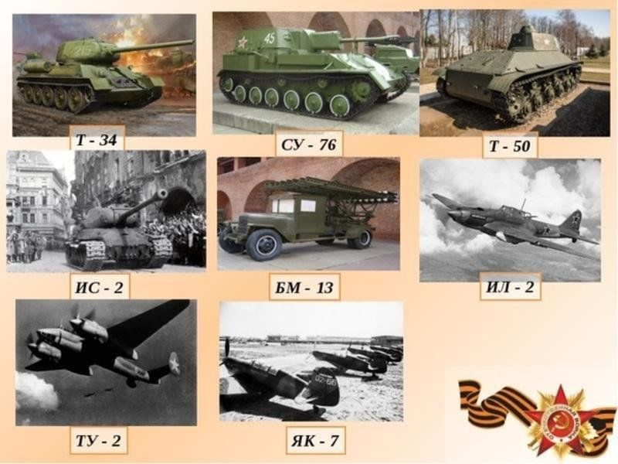
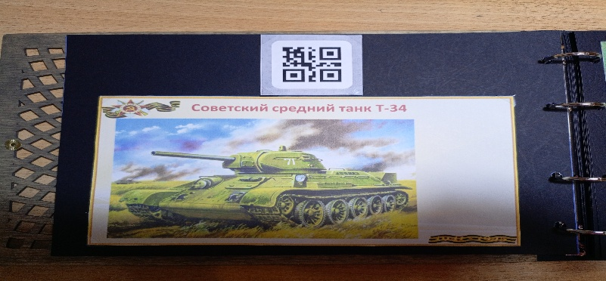
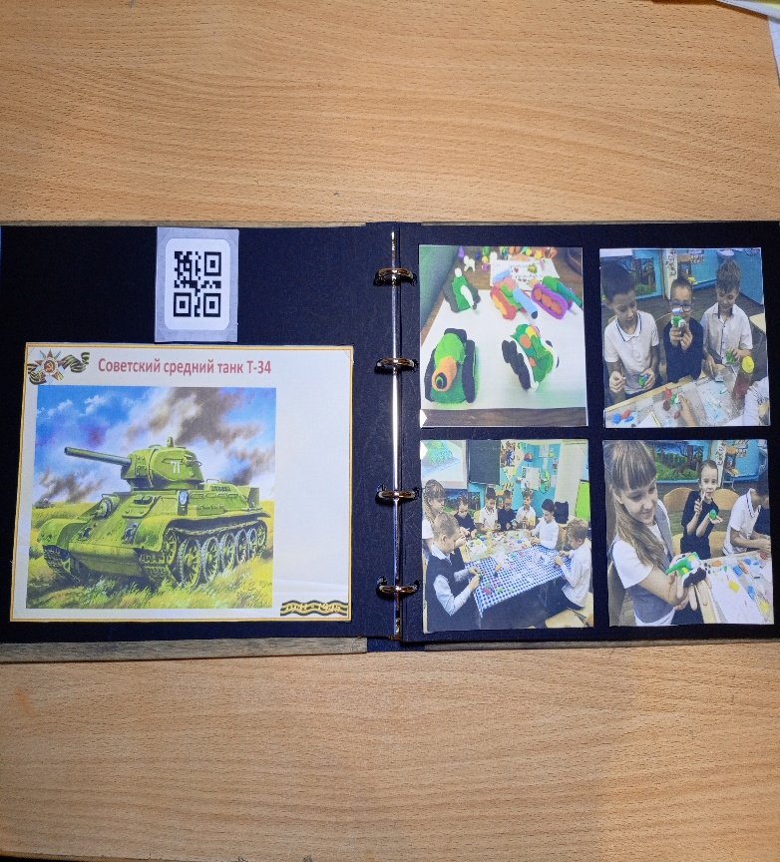
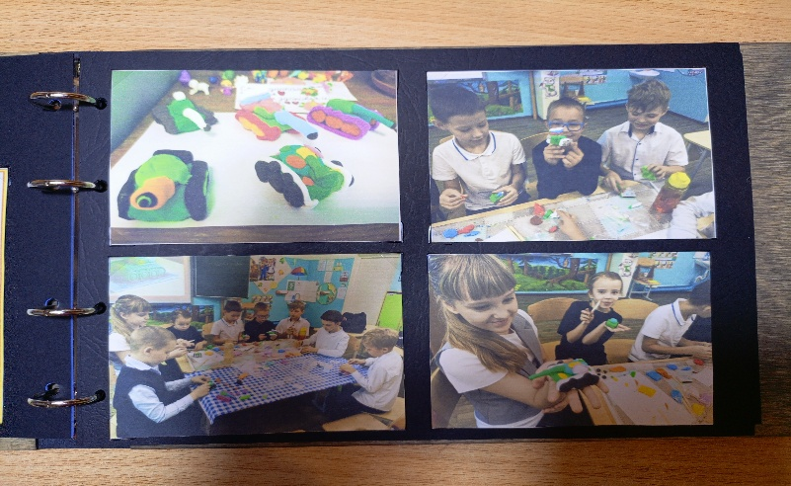
Проект по патриотическому воспитанию 3ю класса
«Военная техника»
Цель: Нравственно-патриотическое воспитание детей на основе изучения военной техники и знакомства с Российской Армией.
Задачи:
Расширять знания детей о военной технике, о людях военных профессий, о событиях Великой Отечественной войны.
Способствовать развитию познавательно-исследовательской и продуктивной (конструктивной) деятельности.
Срок реализации:2025-2026г
Участники проекта: Обучающиеся 3 Ю класса, родители.
Воспитывать чувство любви и уважения к Российской Армии.
Социальные партнеры:
ЦК «Югра-Презент» (ДК «МиГ»)
Этапы реализации:
Подготовительный этап: сентябрь-ноябрь 2025г.
-Определение темы, проблемы и цели проекта
Распределение обязанностей работы
Основной этап: декабрь-март 2026г.
Создание арт-альбома «Военная техника».
Поиск идей для творчества
Создание арт-альбома.
заключительный этап: апрель-май 2026г.
Защита проекта на школьной конференции
Торжественное открытие арт-альбома «Военная техника».

